Slide 1


Vacuna VPH
María Florencia Lucion
Epidemiología
Hospital de Niños “Ricardo Gutiérrez”
Buenos Aires, 5 de septiembre de 2024

Slide 2

Contenido
Carga de enfermedad por VPH
Esquema y coberturas de vacunación
Características de la vacuna VPH

Slide 3
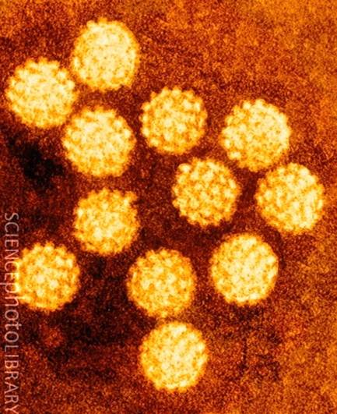
Cancer y VPH
Virus ADN, cubierto por una cápside esférica.
Muy transmisible
Constituye la ITS más frecuente.
Más de 40 tipos divididos por su potencial oncogénico:
- Bajo riesgo: 6 y 11 (90% verrugas genitales)
- Alto riesgo: 16 y 18 (70% CCU).
La mayoría de las infecciones VPH son transitorias.
La infección persistente, es el principal factor para el desarrollo de enfermedad maligna.
> 40 tipos
Bajo riesgo
Alto riesgo
6,11,40,42, 43, 44, 54, 61, 70, 72, 81 y CP6108
16, 18, 31, 33, 35, 39, 45, 51, 52, 56, 58 y 59
Lesiones genitales de bajo grado
Verrugas genitales
Papilomatosis respiratorias recurrente (6,11)
Lesiones genitales de bajo y alto grado.
Ca cervical
Ca anogenital
Cápsides de VPH, aprox 55 nm de diámetro. Virus ADN
Fuente de las imágenes:
Dr Linda Stannard,
UCT/Science Photo Library
Fuente: *Ciapponi y col. Type-Specific HPV Prevalence in Cervical Cancer and High-Grade Lesions in Latin America and the Caribbean: Systematic Review and Meta-Analysis. PLoS One. 2011;6(10):e25493. doi: 10.1371

Slide 4
VPH: Progresión de la enfermedad
El VPH ingresa al epitelio basal y produce inicialmente lesiones de bajo grado.
La mayoría de las infecciones VPH son transitorias y autolimitadas .
VPH de alto riesgo altera el genoma de la célula huésped: lesiones intraepiteliales de alto grado e inclusive al cáncer cervical.
VPH es una causa necesaria pero no suficiente de cáncer cervical.
Los factores de riesgo:
Inicio sexual temprano
Elevado número de parejas
Embarazos multiples
Tabaquismo
Uso prolongado de ACO
Otras infecciones de trasmisión sexual
La infección PERSISTENTE por VPH de alto riesgo representa el principal factor para el desarrollo de lesiones preneoplásicas severas y progresión maligna.

Slide 5
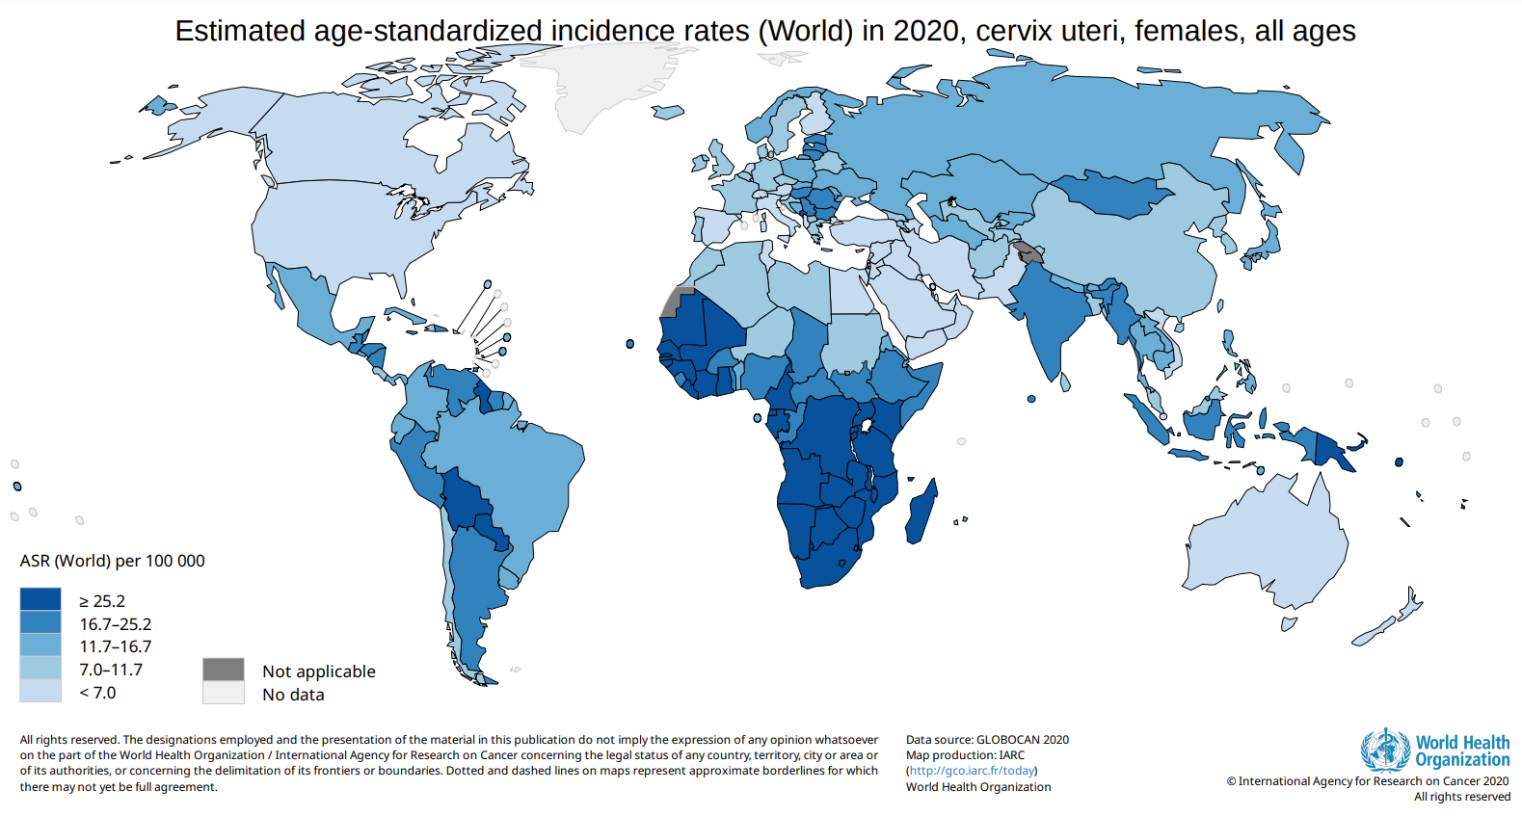
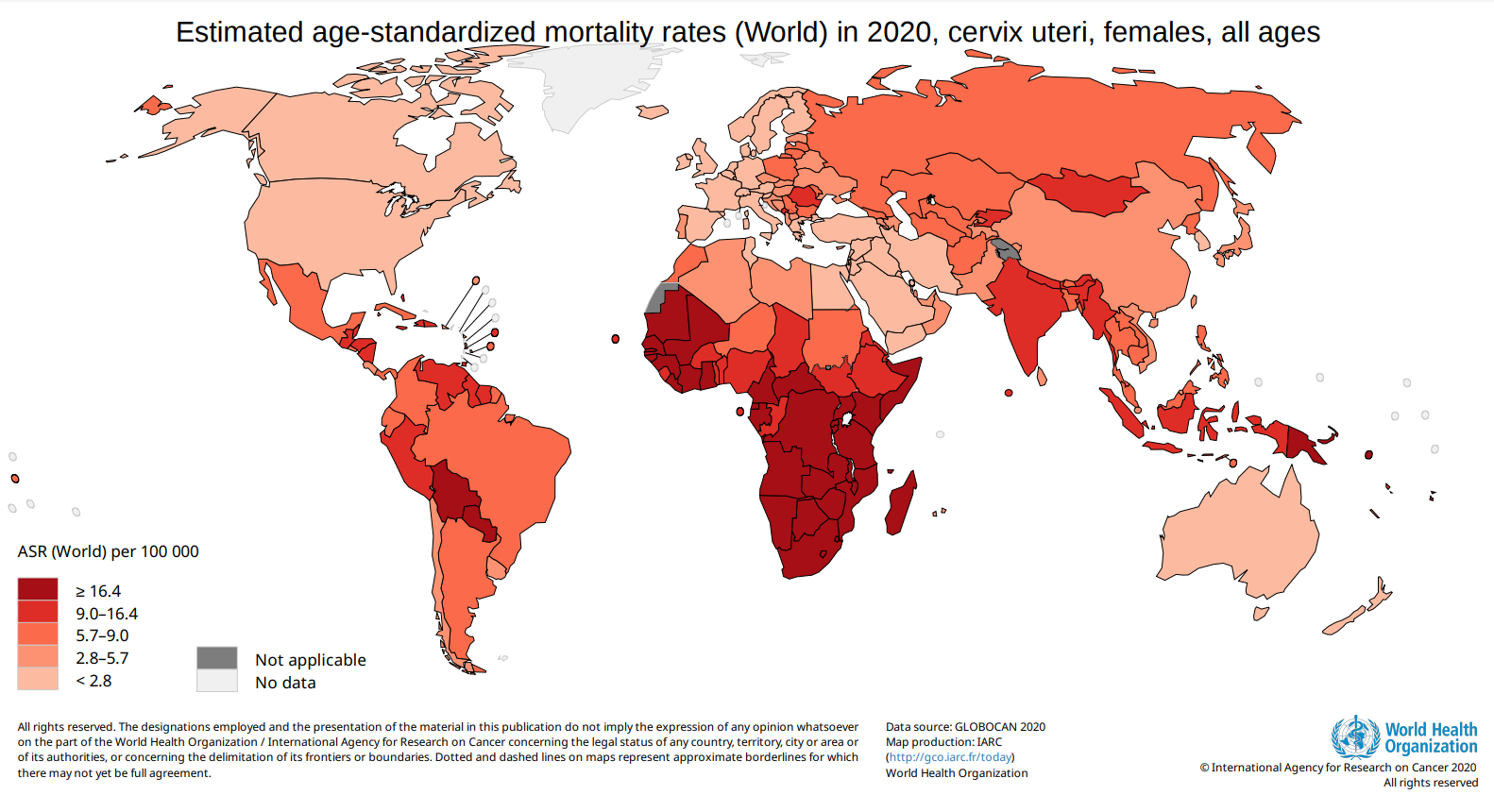

Carga de la enfermedad
Incidencia de CCU cada 100.000 mujeres (todas las edades) 2020 - OMS
Mortalidad por CCU cada 100.000 mujeres (todas las edades) 2020 - OMS
OMS. Global Cancer Observatory. Disponible: https://gco.iarc.fr/
CCU es la 4 causa de cáncer en mujeres
Anualmente: > 500.000 casos y > 300.000 muertes.
Más del 85% de las muertes ocurren en países de ingresos bajos y medianos

Slide 6
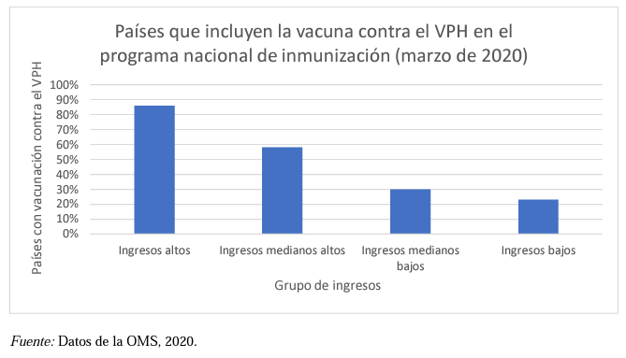

Vacuna VPH en los calendarios nacionales del mundo
Porcentaje de países que incluyen la vacuna VPH en el CNI
por grupo de ingresos de Banco Mundial (marzo 2020)
Acceso no igualitario a las vacunas en el resto del mundo

Slide 7
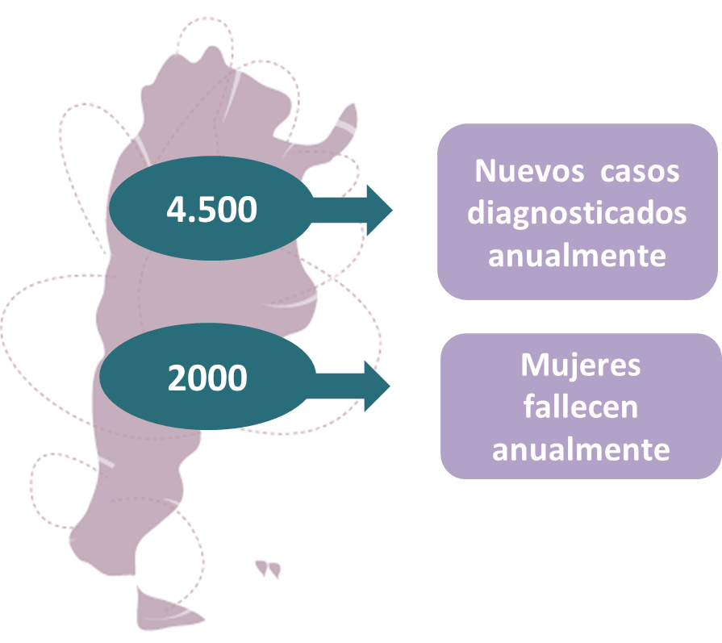
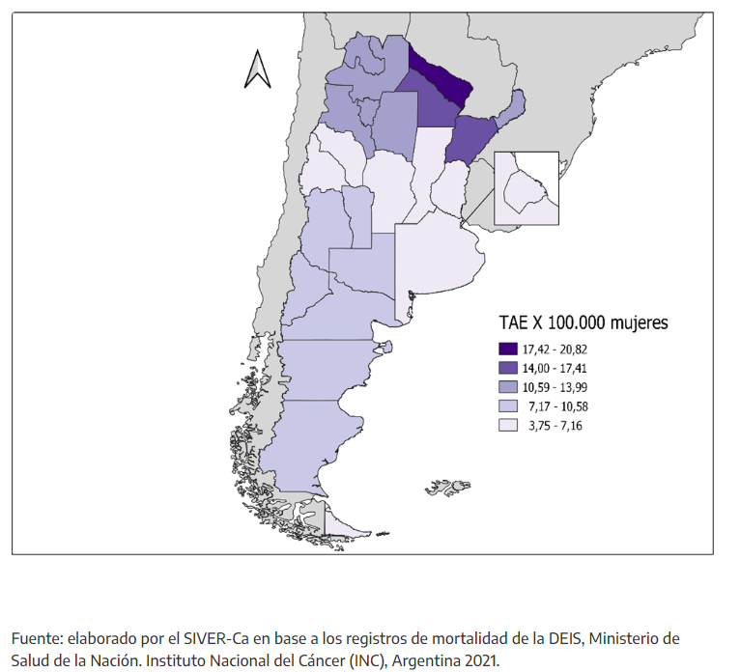

Carga de enfermedad en Argentina: CCU
Mortalidad por cáncer cervicouterino en mujeres según jurisdicciones. Tasas ajustadas por edad por 100.000 mujeres agrupadas en quintiles de mortalidad. Argentina, 2019.
3º causa de muerte en mujeres.
2º cáncer femenino entre los 15 a 44 años.
Carga de enfermedad desigual.

Slide 8
Contenido
Carga de enfermedad por VPH
Esquema y coberturas de vacunación
Características de la vacuna VPH

Slide 9
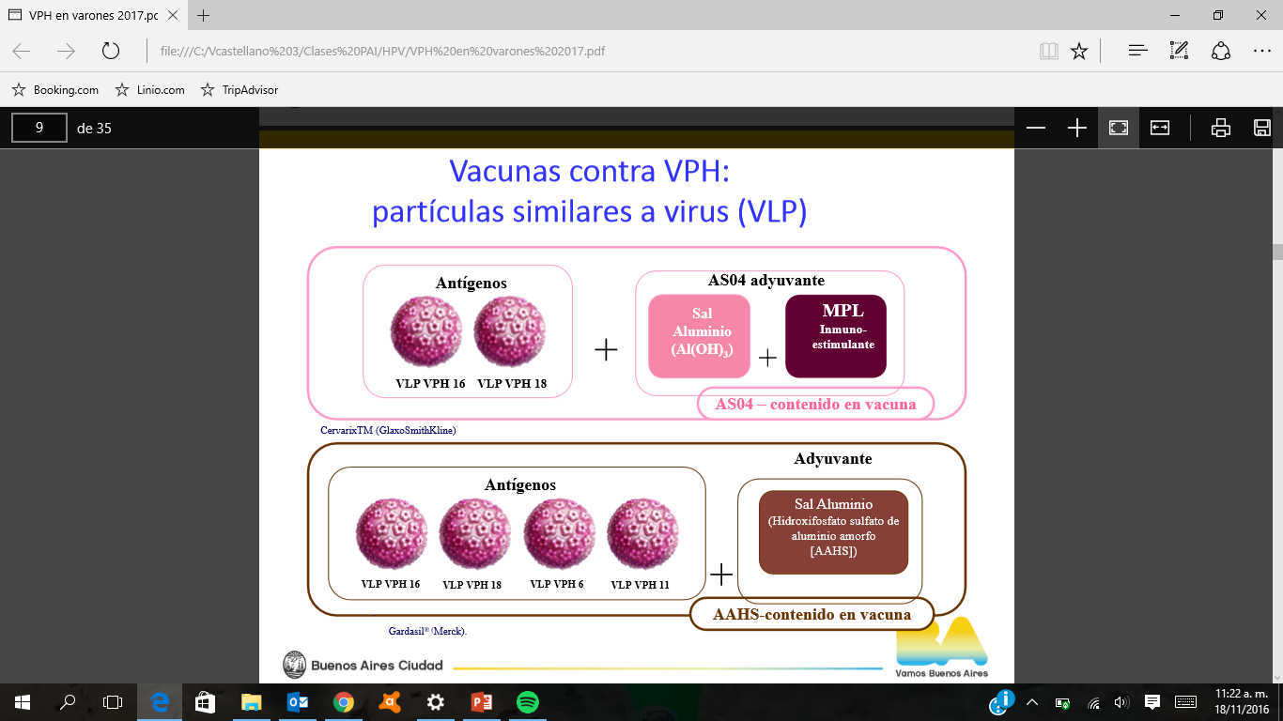
Vacunas contra VPH disponibles en Argentina
Vacunas recombinantes basadas en subunidades proteicas.
Se clonan los genes de las proteínas de la cápside viral (L1, L2) y se forman las “partículas semejantes a virus” (VLPs, virus like particles), morfológicamente similares al virus nativo, pero sin genoma (cápside vacía).
VLPs presentan la conformación “natural” de los epítopes del virus e inducen la producción de anticuerpos neutralizantes.
Vacuna | Vacuna Bivalente (GSK) | Vacuna cuadrivalente (Merck) | Vacuna nonavalente (Merck)
Tipos incorporados | 16-18 | 6-11-16-18 | 6-11-16-18-31-33-45-52-58
Dosis en mcg | 20-20 | 20-40-40-20 | 30-40-60-40-20-20-20-20-20
Tecnología para producir VLP | Células de insecto: vector Baculovirus | Levadura:Saccharomyces cerevisciae | Levadura:Saccharomyces cerevisciae
Adyuvante | 500 mcg -50 mcg AS04D (compuesto por hidróxido de aluminio y 3-O-desacil-4'-monofosforil lípido A) | 225 mcg de sulfato de hydroxifosfato amorfo de aluminio | 500 mcg de sulfato de hydroxifosfato amorfo de aluminio

Slide 10
Contribución relativa de 9 y 4 tipos de VPH a los tumores asociados a VPH según localización
Percentage of HPV-positive cases
¹
²
²
²
²
³
Cancer site^{b}
ªHPV 6/11/16/18/31/33/45/52/58.
^{b}Overall contribution of HPV in cases of cervical cancer=100%, anal cancer=88%, vulvar cancer=25%, vaginal cancer=70%, penile cancer=30%, and oropharyngeal cancer=26%.
1. Serrano B, et al. Infect Agent Cancer. 2012;7(1):38. 2. Merck data on file. 3. Castellsague X, et al. Presented at: 28th International Papillomavirus Conference; November 30-December 6, 2012; San Juan, Puerto Rico.
Cancer Epidemiology Research Program

Slide 11

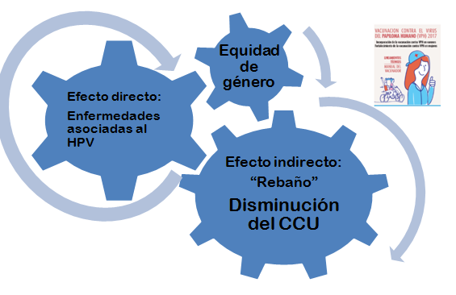
¿Y por qué vacunamos varones?
Disminuir la incidencia y mortalidad por CCU mediante efecto indirecto (protección de rebaño)
Disminuir la carga de enfermedad asociada al VPH en varones, sus complicaciones y mortalidad mediante el efecto directo de la vacunación
Contribuir con la equidad de género, siendo ambos responsables de la transmisión del VPH, así como tener el mismo acceso a los beneficios directos de la vacunación.

Slide 12
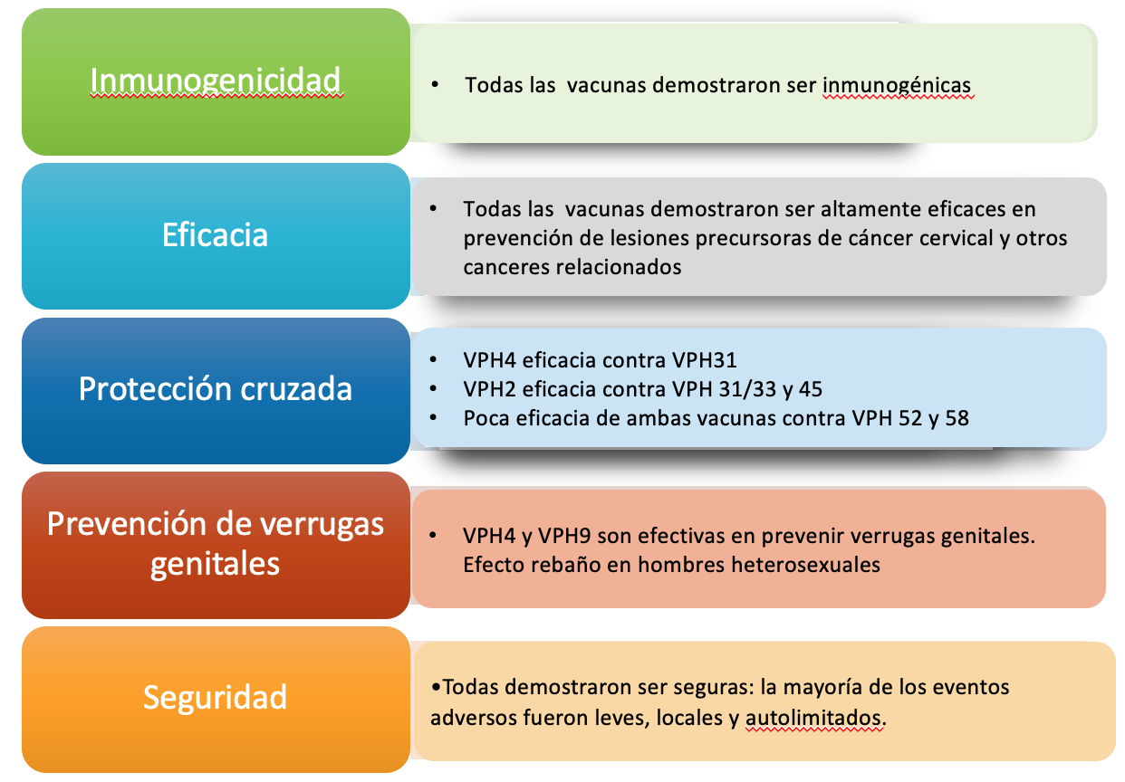


Vacunas VPH
Situaciones especiales:
Embarazo
Lactancia
Inmunocomprometidos
Niños víctimas de abuso
a partir de los 9 años.

Slide 13

Vacunas contra VPH: seguridad
Rumores y mitos
“Con más de 270 millones de dosis distribuidas globalmente, la OMS recomienda la introducción de la vacuna contra VPH en los calendarios nacionales, con el objetivo de prevenir cáncer cervical y enfermedades asociadas al VPH.
No se encontró ningún problema en el tema de seguridad que altere esta recomendación”
Fuente: http://www.who.int/vaccine_safety/committee/reports/wer9103.pdf?ua=1

Slide 14
Vigilancia de seguridad en vacunas VPH en Argentina (2011-2019)
 | Eventos notificados | Tasa / 100.000 dosis
Notificación total de ESAVI | 475 | 8,96
Error programático | 235 (49,5%) | 4,43
Relacionado a la vacunación | 94 (19,8%) | 1,77
Relacionado grave | 11 | 0,21
Estado de ansiedad relacionado con la vacunación | 102 (21,5%) | 1,92
Evento no concluyente | 19 | 0,36
Evento coincidente | 18 | 0,34
En estudio | 7
Total dosis aplicadas: 5.300.802
Fuente: Dirección de Control de Enfermedades Inmunoprevenibles, MSAL
Eventos graves
8 CONVULSIONES asociadas a síncope vasovagal
1 RASH GENERALIZADO
2 BRONCOESPASMO
100% Recuperación ad integrum

Slide 15
Contenido
Carga de enfermedad por VPH
Esquema y coberturas de vacunación
Características de la vacuna VPH

Slide 16


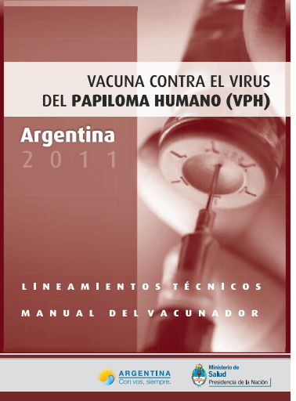
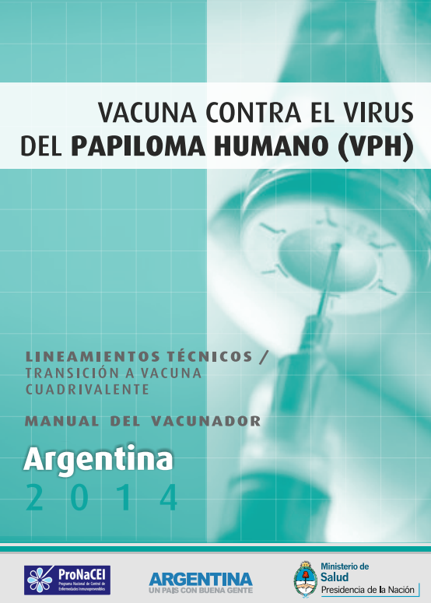
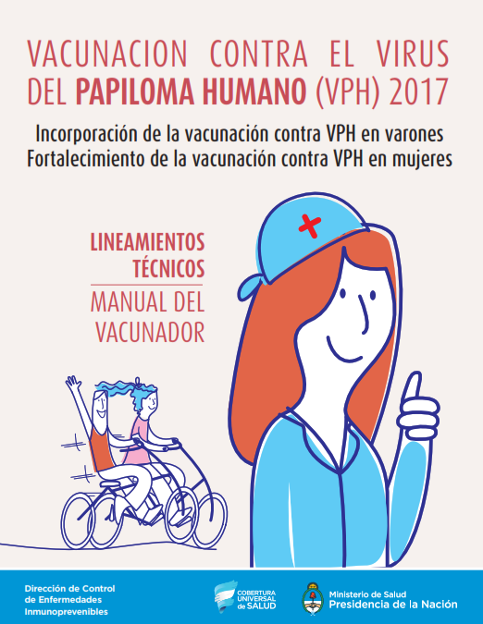
Argentina: Estrategia de vacunación contra VPH
2011
2014
2015
2017
2024
Incorporación
Cuadrivalente
Dos dosis
Varones
Única dosis
Para niñas de 11 años nacidas a partir año 2000 con vacuna bivalente (VPH 16/18).
Transición a vacuna cuadrivalente
(VPH 6/11/16/18)
Incorporación de varones y
mujeres de 11 a 26 años con VIH y trasplantados.
Simplificación del esquema
a dos dosis.
Incorporación al CNV para niños de 11 años nacidos a partir año 2006.
Simplificación a esquema de una dosis.
Ampliación de la población de HIC a vacunar.
Vacuna nonavalente.
Propósito:
Disminuir la incidencia y mortalidad por cáncer cuello uterino
Disminuir la carga de enfermedad asociada al VPH, sus complicaciones y mortalidad.

Slide 17
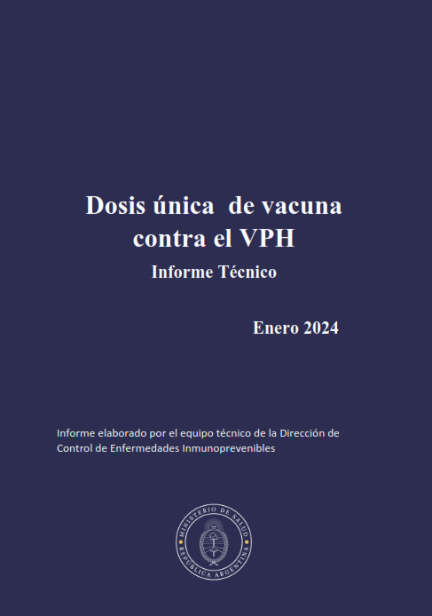
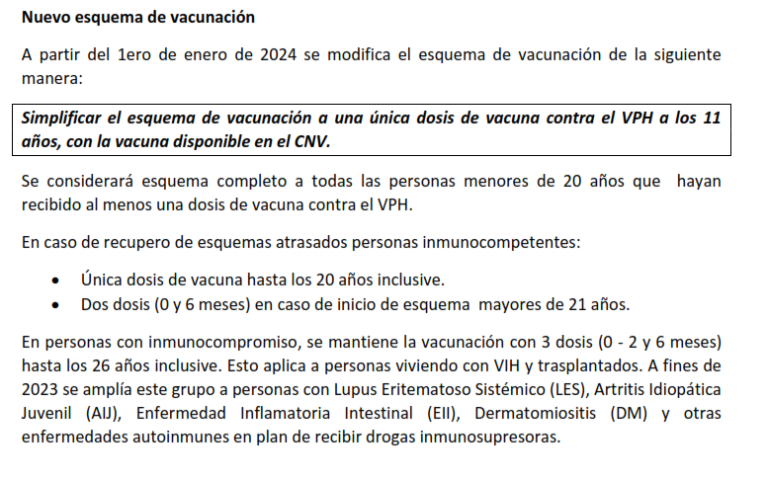
Nuevo esquema de vacunacion contra VPH
https://bancos.salud.gob.ar/recurso/informe-tecnico-dosis-unica-de-vacuna-contra-el-vph

Slide 18

Memorándum Vacunación contra VPH - Ampliación de la Población Objetivo a vacunar de Huéspedes con Inmunocompromiso. (10 de octubre 2023)
Para el 2023, teniendo en cuenta la evidencia científica, las recomendaciones internacionales, el análisis del grupo de trabajo y posterior recomendación de la Comisión Nacional de Inmunizaciones (CoNaIn), Argentina define:
Continuar con la estrategia de vacunación en personas que viven con VIH, personas trasplantadas, y ampliar la indicación para las personas con las siguientes condiciones de inmunocompromiso:
Lupus Eritematoso Sistémico (LES)
Artritis Idiopática Juvenil (AIJ)
Enfermedad Inflamatoria Intestinal (EII)
Dermatomiositis (DM)
Otras enfermedades autoinmunes en plan de recibir drogas inmunosupresoras.
El esquema para las personas que tengan entre 11 y 26 años y que pertenezcan a los grupos de huéspedes con inmunocompromiso, es de 3 dosis (0, 2 y 6 meses) considerando idealmente recibir el esquema completo antes de iniciar la inmunosupresión.
https://www.argentina.gob.ar/salud/inmunoprevenibles/recomendaciones-manuales-y-lineamientos

Slide 19
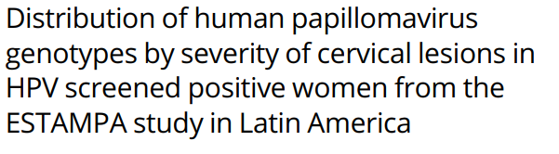
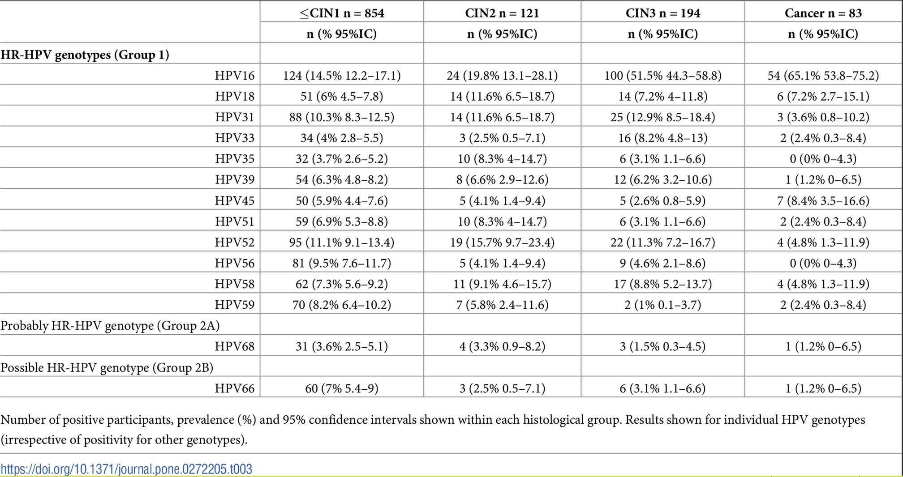
Vacuna nonavalente
Justificación de uso en Argentina
VPH 16 y 18 representan el 70% de los genotipos causantes de CCU.
En Latinoamérica los genotipos 31, 33, 45 , 52 y 58 causan al menos 20% de los CCU.
Estos genotipos se encuentran contenidos en la vacuna nonavalente, lo que justifica que dicha vacuna sea la que ofrece la mayor cobertura disponible de genotipos prevalentes de virus papiloma humano en Argentina.
Correa, Rita Mariel et al. “Distribution of human papillomavirus genotypes by severity of cervical lesions in HPV screened positive women from the ESTAMPA study in Latin America.” PloS one vol. 17,7 e0272205. 29 Jul. 2022, doi:10.1371/journal.pone.0272205

Slide 20

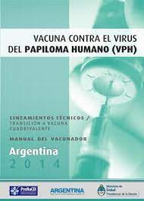
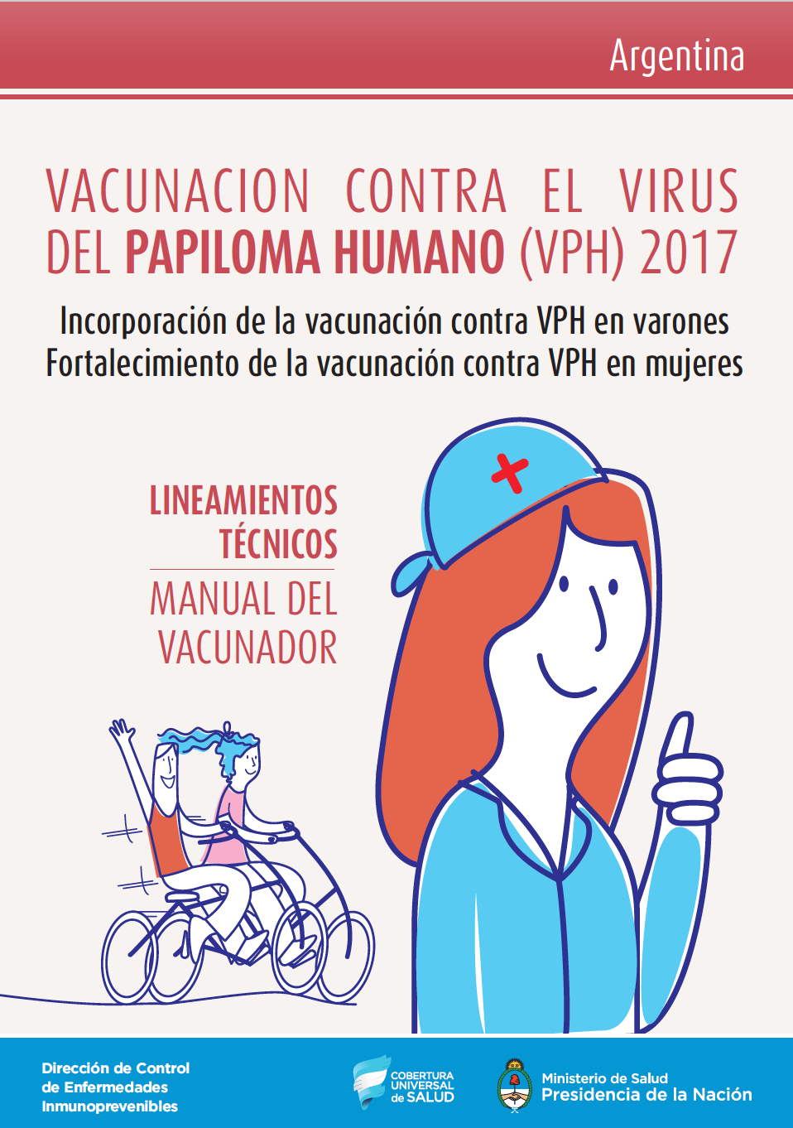
Esquema de vacunación VPH
Vacunación contra VPH
Esquema regular: 11 años
UNA dosis
12 a 20 años
UNA dosis
Inmuno-comprometidos
11-26 años
TRES dosis
(0-2-6 meses)
>21 años
DOS dosis
(0-6 meses)
Intervalo mínimo esquema de 3 dosis: 1° y 2°: 1 mes, 2° y 3°: 3 meses, 1° y 3°: 6 meses.
Intervalo mínimo esquema de 2 dosis: 6 meses
Disponible en: https://www.argentina.gob.ar/salud/inmunoprevenibles/recomendaciones-manuales-y-lineamientos

Slide 21
Nueva evidencia: esquemas de única dosis
Ensayo/País | Evidencia | Vacuna | Edad (años) | Descripción | Resultados
CVT ¹ Costa Rica | Eficacia/ Inmunogenicidad | 2vHPV | Mujeres 18–25 | Análisis Post-hoc: participantes randomizados a 3 dosis o control, analizados como grupos de 1, 2, 3 dosis | Eficacia de infeccion persistente de 82.1% (40.2% - 97.0%)
India IARC² India | Eficacia/ Inmunogenicidad | 4vHPV | Mujeres 10–18 | Análisis Post-hoc: participantes randomizados a 2 o 3 dosis analizados como grupos de 1, 2, 3 dosis | Eficacia de infeccion persistente de 95,4% (85,0–99,9)
KEN SHE³ Kenya | Eficacia | 2vHPV 9vHPV | Mujeres 15–20 | ECCA: 1 dosis de 2vHPV, 9vHPV, vs 0 dosis (grupo MenA) | Eficacia de 97.5% (81.7–99.7)
DoRIS⁴⁻⁵ Tanzania | Inmunogenicidad | 2vHPV 9vHPV | Mujeres 9–14 | ECCA: grupos de 1, 2, 3 Bridging : Kenshe …. CVT …. India | No inferioridad para VPH 16 No diferencia en avidez
Porras C,. Rationale and design of a double-blind randomized non-inferiority clinical trial to evaluate one or two doses of vaccine against human papillomavirus including an epidemiologic survey to estimate vaccine efficacy: The Costa Rica ESCUDDO trial. Vaccine. 2022 Jan 3;40(1):76-88. doi: 10.1016/j.vaccine.2021.11.041. Epub 2021 Nov 29. PMID: 34857420; PMCID: PMC8759448.
OMS (abril de 2023). IARC, International Agency for Research on Cancer. Protection from a Single Dose of HPV Vaccine. A major public health impact from IARC studies of vaccine efficacy.
Barnabas RV, Brown ER, Onono MA, et al. Efficacy of single-dose human papillomavirus vaccination among young African women. NEJM Evidence, 2022;1(5):EVIDoa2100056. https://doi.org/10.1056/EVIDoa2100056.
Watson-Jones D, Changalucha J, Whitworth H, et al. Immunogenicity and safety results comparing single dose human papillomavirus vaccine with two or three doses in Tanzanian girls - the DoRIS randomised trial. March 11, 2022. Preprint available at SSRN: https://ssrn.com/abstract=4055429 or http://dx.doi.org/10.2139/ssrn.4055429.
Baisley K, Kemp TJ, Kreimer AR, et al. Comparison of immune responses after one dose of HPV vaccine in a dose-reduction HPVvaccine trial in adolescent girls in Tanzania to the Costa Rica Vaccine and India HPV Vaccine Trials. March 11, 2022. Preprint available at SSRN: https://ssrn.com/abstract=4055428 or http://dx.doi.org/10.2139/ssrn.4055428.

Slide 22
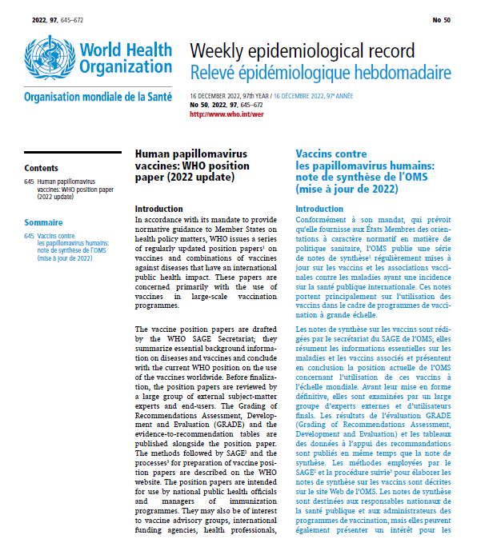
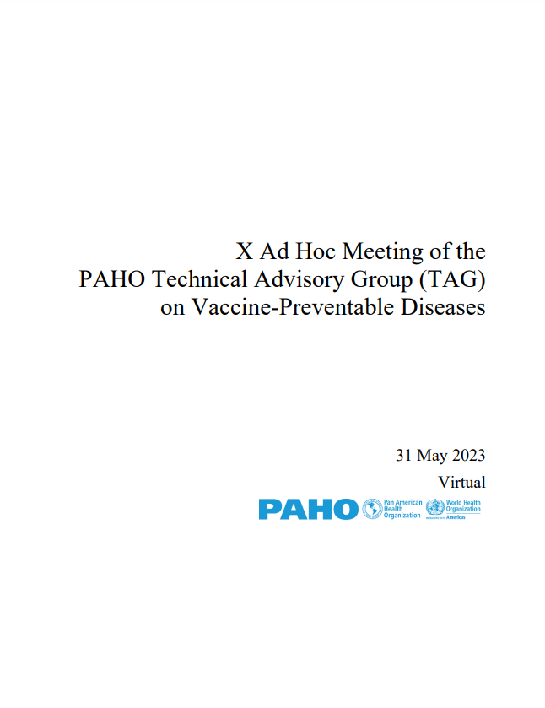
Recomendaciones
SAGE
(documento de posición OMS diciembre 2022)
TAG*
(X Reunión 31 de mayo de 2023)
Población priorizada
Mujeres de 9 a 14 años esquema de dos dosis (intervalo mínimo de 6 meses)
Opcional: esquema de una dosis de 9 a 20 años
Huéspedes inmunocomprometidos
≥ 9 años al menos dos dosis, idealmente, tres dosis
Otras poblaciones: >15 años, adultos, varones, HSH siempre que esté garantizada la población priorizada
Los países deben garantizar que todas las niñas de entre 9 y 14 años reciban al menos una dosis
Personas inmunocomprometidas o seropositivas para el VIH deben recibir al menos dos dosis y, cuando sea posible, tres dosis.
Fortalecer los programas de vacunación contra el VPH en las escuelas
Enfoque integral para la prevención del cáncer
*Grupo de Expertos en Asesoramiento Estratégico sobre Inmunización de la OMS ** Recomendación off-label
http://apps.who.int/iris/bitstream/handle/10665/356579/WER9724-eng-fre.pdf
https://iris.paho.org/bitstream/handle/10665.2/57896/PAHOCIM230013_eng.pdf?sequence=5&isAllowed=y

Slide 23

Coberturas de vacunación contra VPH en Argentina
Recuperación durante 2022 pero sin alcanzar coberturas antes de la pandemia.
Caída de coberturas 2023.
Fuente: Área de datos. DICEI.
Fuente: WHO/UNICEF Joint Reporting Form on Immunization (JRF)

Slide 24
Desafíos…
Vacunas disponibles eficaces, seguras y gratuitas.
Evitar oportunidades perdidas de vacunación.
Compromiso de todos los sectores para mejorar las coberturas: Educación, comunicación y difusión.
Mantener altas coberturas de vacunación y una vigilancia epidemiológica de calidad para sostener los logros conseguidos.
Favorecer acceso equitativo
Vacunación adolescente
Sostener abordaje integral
Lograr altas coberturas
Con las cohortes altamente vacunadas entrando en la edad adulta, se espera una reducción significativa de la carga de enfermedad y muerte por CCU y otros cánceres relacionados con el VPH.

Slide 25


¡Muchas gracias por su atención!
“Un mundo en el que todos los individuos y comunidades disfruten de una vida libre de enfermedades prevenibles mediante vacunación.”
Visión del Decenio de las Vacunas (2011-2020)
Contacto: florencia.lucion@gmail.com

